Slide 1
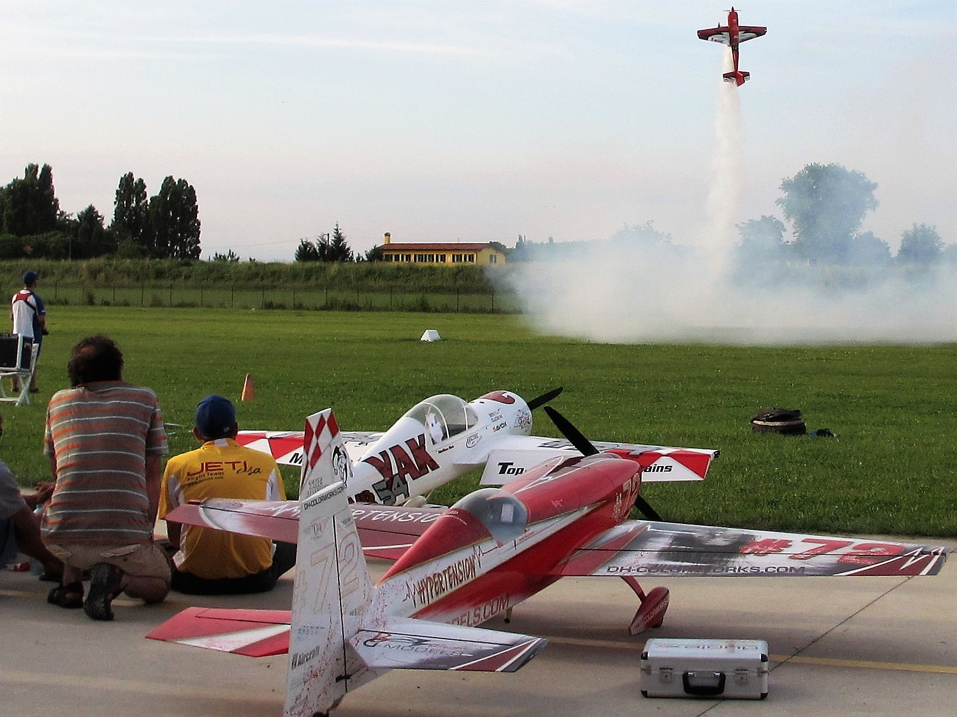
ATT DÖMA IMAC FREESTYLE
Jörgen Svensson, 2019-01-24

Slide 2
Regelverket – grunder (sida 13)
Fyra Minuters Freestyle programmet är en separat "uppvisningsgren” som flygs till musik. Manövrar bedöms enligt ”normala” kriterier, i kombination med koreografin till musiken.
Den är en individuellt skapad flygsekvens som flygs i takt till musiken, med syftet att ge känslomässig upplevelse hos domare och åskådare.
För att vara berättigad att delta och tävla i denna gren, måste den tävlande också tävla i en av de fem IMAC tävlingsgrenarna i precisionsflygning vid samma tävlingstillfälle.
När tävlingsgrenen anordnas, så bör den ha separata priser.

Slide 3
Bedömning av Freestyle (sida 13-14)
Totalt bedöms och poängsätts 5 huvudkriterier. Nya kriterier med nytt innehåll.
Varje kriterie poängsätts på en 10-gradig skala i steg om 0,5 poäng. Nytt.
Vid kortare flygtid än 3,5 minut, så minskas poängen med motsvarande tid. (T ex vid 2 minuters och 15 sekunders flygtid skall poängen multipliceras med faktorn 2,25/4). OBS. En tidtagare skall utses.

Slide 4
Kriterie A (Use of total flight area)
1.2. A: Användning av totala flygområdet (20K).
Piloten bör använda hela flygområdet. Det bör vara balans mellan höger och vänster sida.
Bör välja lämplig position så att man tydligt visar upp manövrarna.
Programmet bör innehålla både långa långsamma manövrar och snabba högenergi manövrar.
Syftet med detta är att visa upp alla sina flygfärdigheter.

Slide 5
Kriterie B (Orginality and Complexity)
1.3. B: Originalitet och komplexitet (20K).
Piloten bör visa upp ett så brett utbud av olika manövrar som möjligt, utan upprepning. Detta tillsammans med högsta möjliga komplexitet på manövrarna.
För att åstadkomma detta, bör piloten bör använda alla aerodynamiska och gyroskopiska krafter som finns tillgängliga.
Utstallad flygning, autorotation och flygning under påverkan av propellerns vridmoment bör ingå.

Slide 6
Kriterie C (Precision)
1.4. C: Precision (20K).
Det bör vara samma precision i manövrarna som vid ”vanlig” manöverflygning. Bedömningskriterierna är de samma.
Rollar bör stoppa i de normala lägena. Momentrollar bör ha konstant rytm. Svängar och bågar bör ha konstanta radier. Dvs linjer, rollar, svängar, loopdelar mm, bör utföras och bedömas som vid vanlig manöverflygning.
T ex förändringar i höjdled under en manöver, bör stämma väl överens med typen av manövern. Flygningen bör hela tiden spegla pilotens förmåga att kontrollera planet.

Slide 7
Kriterie D (Artistic impression and Presentation)
1.5. D: Konstnärligt intryck och Presentation (30K).
Musikens karaktär ger en viss känsla och flygplanets rörelser bör matcha denna.
Flygplanets rörelser bör ske i takt till musiken.
Förändringar i musiken, bör återspeglas i förändringar av flygningen.

Slide 8
Kriterie E (Chroreography)
1.6 E: Koreografi (30K).
Flygningen bör visa upp en väl inövad koreografi. Flygningen får inte vara, en rad av slumpmässigt utvalda manövrar.
En manöver bör ”flyta över” i nästa manöver, utan några långa pauser emellan dem.

Slide 9
Omgången diskvalificeras om:
Planet rör vid marken under tidtagningen.
Planet flygs bakom säkerhetslinjen.
Piloten rör vid planet under flygningen.
Piloten utför farliga eller högenergimanövrar riktade mot åskådare eller domare. (Detta avgörs av en majoritet domarna och/eller CD).

Slide 10
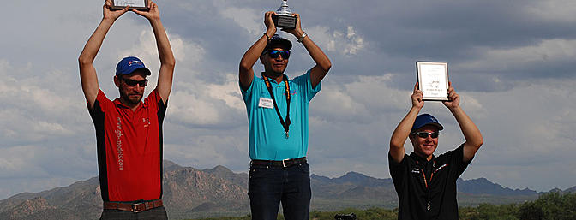
Gernot Bruckmann – Freestyle
Tucson Aerobatic Shootout 2015 - Freestyle Round 2
https://youtu.be/hmWc20LUYag
Freestyle Winners
1st: Gabriel Altuz
2nd: Gernot Bruckmann
3rd: Jase Dussia

Slide 11
Er bedömning av Gernot Bruckmans Freestyle flygning
1.2. A: Användning av totala flygområdet (20K).
1.3. B: Originalitet och komplexitet (20K).
1.4. C: Precision (20K).
1.5. D: Konstnärligt intryck och Presentation (30K).
1.6. E: Koreografi (30K).

Slide 12
Sammanfattning av Freestyle
Det är en uppvisningsgren som flygs och bedöms under 4 minuter.
Flygningen bör visa upp en väl inövad koreografi. Den bör vara i takt till musiken och stämma väl överens med musikens karaktär.
Piloten bör på bästa sätt, presentera så många olika komplexa manövrar som möjligt, utan upprepning. Alla manövrar bör utföras med precision och de bedöms efter samma kriterier som normal manöverflygning.
Piloten bör hela tiden ha full kontroll över flygningen och genomföra den på ett säkert sätt.
Flygningen bedöms efter 5 olika kriterier, på en skala om 0-10 poäng i steg om 0,5 poäng.

Slide 13
Några frågor om Freestyle klassen?

